Slide 1

Python Intro: masyvai, ciklai
Žydrūnė Kelpšaitė, Data Analyst
2026

Slide 2
2 paskaita. Masyvai, ciklai
Šiandien išmoksite
01
Kas yra masyvas ir ciklas
04
Formuoti veiksmus cikluose
02
Apie duomenų tipą – sąrašas (list)
03
Apie duomenų tipą – žodynas (dict)

Slide 3
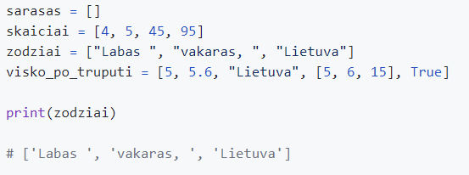
2 paskaita. Masyvai, ciklai
Sąrašai (List)
Notes:
Pvz.: website user’iai – saugomi sąraše.

Slide 4

Indeksai ir simbolių pasiekimas
Indeksai leidžia pasiekti konkrečius simbolius tekstuose ar elementus sąrašuose
Indeksavimas prasideda nuo 0
[start:stop:step]

Slide 5
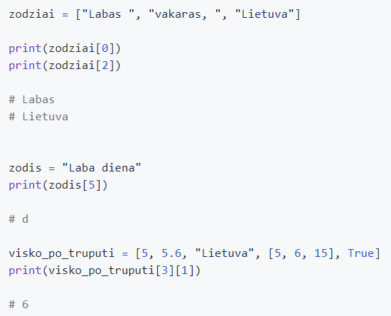
2 paskaita. Masyvai, ciklai
Kaip pasiekti atskirus sąrašo įrašus
[start:stop:step]
Notes:
indeksai

Slide 6
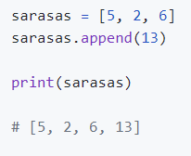
2 paskaita. Masyvai, ciklai
Kaip į sąrašą pridėti duomenų

Slide 7
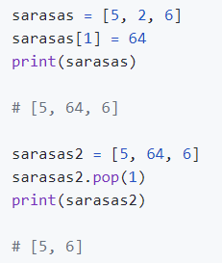
2 paskaita. Masyvai, ciklai
Kaip pakeisti ar ištrinti sąrašo įrašą

Slide 8
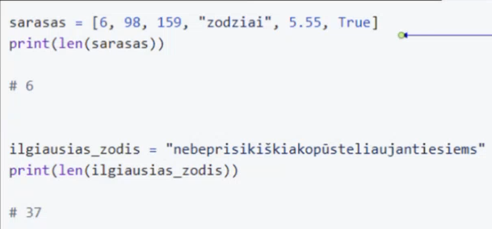
Kaip sužinoti sąrašo dydį
Notes:
Pvz.: sarasas yra vartotojai – su f-ja len() sužinome, kiek turime vartotojų.

Slide 9
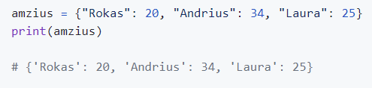
2 paskaita. Masyvai, ciklai
Žodynai (Dictionary)
{}
Notes:
key:value principas

Slide 10
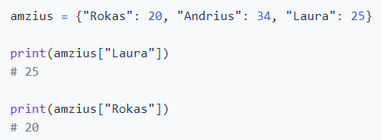
2 paskaita. Masyvai, ciklai
Kaip pasiekti konkretų žodyno įrašą
Notes:
Raktas atskleidžia reikšmę

Slide 11
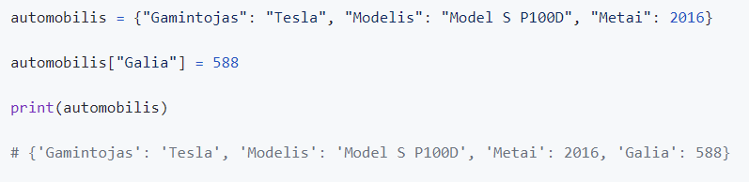
2 paskaita. Masyvai, ciklai
Kaip pridėti į žodyno įrašą
Notes:
Pridedant naują raktą ir priskiriant vertę – key:value

Slide 12
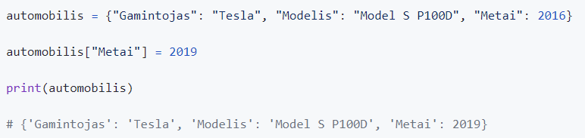
2 paskaita. Masyvai, ciklai
Kaip pakeisti žodyno įrašą
Notes:
Pakeičiant rakto vertę

Slide 13
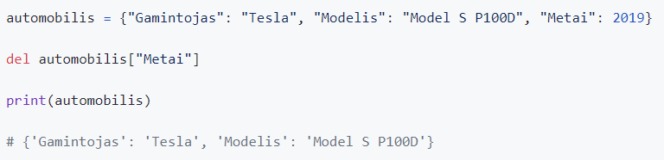
2 paskaita. Masyvai, ciklai
Kaip ištrinti žodyno įrašą
Notes:
Ištrinat raktą

Slide 14
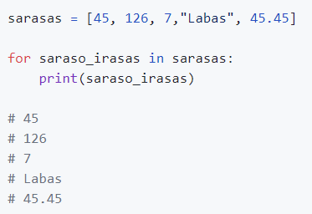
2 paskaita. Masyvai, ciklai
For ciklai 1
Notes:
Ciklas – Loop
Iterations

Slide 15
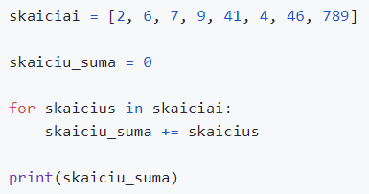
2 paskaita. Masyvai, ciklai
For ciklai 2
Notes:
Jei turime sąrašą su int ar float.
Kodėl skaiciu_suma = 0?
Tai, kaip atspirties taškas pradėti operaciją.

Slide 16
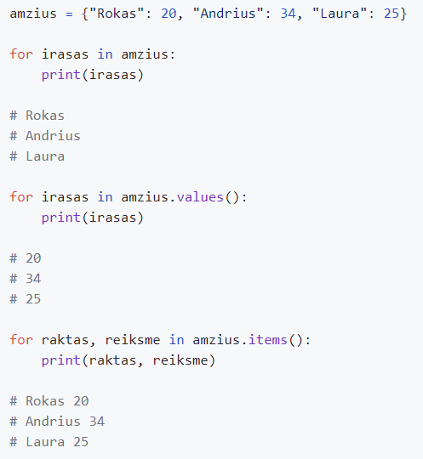
2 paskaita. Masyvai, ciklai
Kaip iteruoti per žodyno įrašus
Notes:
Key:value
values() – išveda reikšmes ???
Items() – išveda raktus

Slide 17
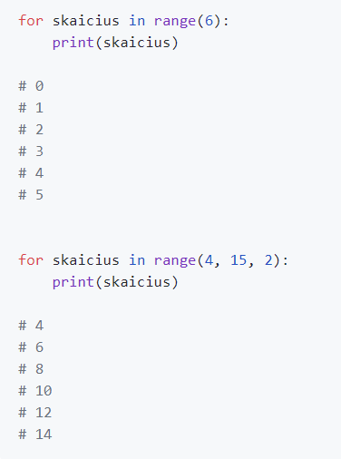
2 paskaita. Masyvai, ciklai
Kaip sukti for ciklą tam tikrą kiekį kartų (funkcija range)
[start:stop:step]
Notes:
Funkcija range()

Slide 18
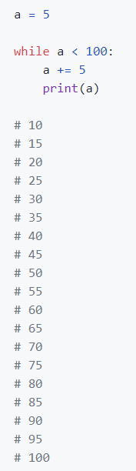
2 paskaita. Masyvai, ciklai
While ciklai – kol sąlyga yra tenkinama, daryk
Notes:
Pvz., kol nesuvedi teisingo slaptažodžio, ciklas tikrins.
slaptazodis = gerasgyvenimas1

Slide 19
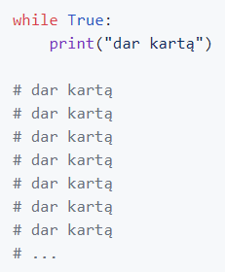
2 paskaita. Masyvai, ciklai
Begalinis ciklas (Infinite loop)
Notes:
Nežino kada sustot ☹

Slide 20
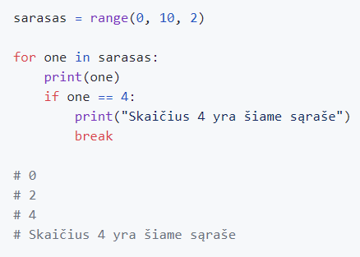
2 paskaita. Masyvai, ciklai
Ciklo nutraukimas (break)

Slide 21
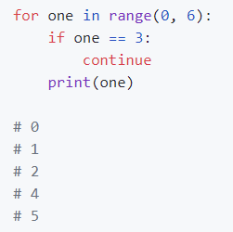
2 paskaita. Masyvai, ciklai
Pakartojimo praleidimas (continue)
Notes:
Praleidžia 3

Slide 22
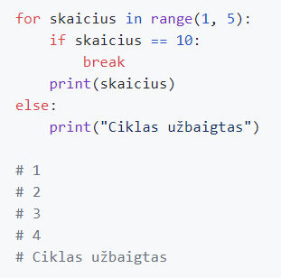
2 paskaita. Masyvai, ciklai
Sąlyga [else] for ir while cikluose 1

Slide 23
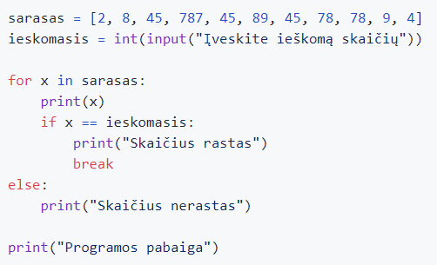
2 paskaita. Masyvai, ciklai
Sąlyga [else] for ir while cikluose 2

Slide 24

2 paskaita. Masyvai, ciklai
Užduotis nr. 1
Sukurti norimą sąrašą ir žodyną ir juose:
Atspausdinti vieną norimą įrašą
Pridėti įrašą
Ištrinti įrašą
pakeisti įrašą
Išbandyti kitas sąrašų ir žodynų funkcijas: clear(), index(), insert(), remove...
https://www.w3schools.com/python/python_ref_list.asp
https://www.w3schools.com/python/python_ref_dictionary.asp

Slide 25
2 paskaita. Masyvai, ciklai
Užduotis nr. 2
Parašyti kodą, kuris:
Leistų vartotojui įvesti skaičių.
Jei įvestas skaičius yra teigiamas, paprašyti įvesti dar vieną skaičių
Jei įvestas skaičius neigiamas, nutraukti programą ir atspausdinti visų įvestų teigiamų skaičių sumą
Patarimas: Naudoti ciklą while, sąlygą if, break

Slide 26
2 paskaita. Masyvai, ciklai
Užduotis nr. 3
Sukurti kodą, kuris:
Leistų vartotojui įvesti 5 žodžius
Pridėtų įvestus žodžius į sąrašą
Atspausdintų kiekvieną žodį, jo ilgį ir eilės numerį sąraše (nuo 1)
Sudėtingiau: kad programa leistų įvesti norimą žodžių kiekį
Patarimas: Naudoti sąrašą (list), ciklą for, funkcijas len ir index

Slide 27
2 paskaita. Masyvai, ciklai
Užduotis nr. 4
Sukurti kodą, kuris:
Sugeneruotų tris atsitiktinius skaičius nuo 1 iki 6
Jei vienas iš šių skaičių yra 5, atspausdinti „Pralaimėjai...“
Kitu atveju atspausdinti „Laimėjai!“
Patarimas: Naudoti while ciklą, funkciją random.randint (import random), else, break

Slide 28
2 paskaita. Masyvai, ciklai
Užduotis nr. 5
Sukurti kodą, kuris:
Leistų vartotojui įvesti metus
Atspausdintų „Keliamieji metai“, jei taip yra
Atspausdintų „Nekeliamieji metai“, jei taip yra
Keliamieji metai yra kas 4 metus, išskyrus paskutinius amžiaus metus, kurie keliamieji yra tik kas 400 metų

Slide 29
2 paskaita. Masyvai, ciklai
Užduotis nr. 6
Perdaryti 5 užduoti taip, kad programa atspausdintų visus keliamuosius metus, nuo 1900 iki 2100 metų.

Slide 30
2 paskaita. Kintamieji, if sąlyga
List functions
https://www.w3schools.com/python/python_ref_list.asp
Sąrašo funkcijos
Dictionary functions
https://www.w3schools.com/python/python_ref_dictionary.asp
Žodyno funkcijos
Naudinga informacija

